Slide 1
DEPARTAMENTO DE CIENCIAS ECONÓMICAS, ADMINISTRATIVAS Y DE COMERCIO
CARRERA DE INGENIERÍA COMERCIAL
TRABAJO DE TITULACIÓN, PREVIO A LA OBTENCIÓN DEL TÍTULO DE INGENIERIA COMERCIAL
AUTORAS:
CALAPAQUI CUASAPU, JENNY PAOLA
JAMI FERNÁNDEZ, VERÓNICA ESTEFANÍA
“ANÁLISIS DEL DESARROLLO PRODUCTIVO DE LAS EMPRESAS TEXTILES DE LOS CANTONES QUITO Y AMBATO Y SU RELACIÓN A LA MOTIVACIÓN DEL TALENTO HUMANO DURANTE EL 2018”
GARCÍA VALDEZ, JOSÉ FRANCISCO MSC. DIRECTOR
SANGOLQUÍ LUNES 11 – FEBRERO - 2019

Slide 2
CONCEPTOS
DESARROLLO PRODUCTIVO
MOTIVACIÓN
Hace referencia a iniciativas dirigidas a potenciar el tejido industrial, cuya producción responda a las necesidades sociales, económicas y de creación de empleo de la zona; incrementando su competitividad económica (Vásquez, 2013).
Impulso o esfuerzo por satisfacer un deseo o alcanzar una meta, convirtiéndose en un factor crucial para aumentar el desarrollo productivo en los trabajadores (Bisquerra, 2016).

Slide 3
CONTENIDO
INTRODUCCIÓN
DESCRIPCIÓN DEL SECTOR
OBJETIVOS
HIPÓTESIS
MARCO TEÓRICO
METODOLOGÍA
RESULTADOS
CONCLUSIONES
PROPUESTA

Slide 4
DESCRIPCIÓN DEL SECTOR
Empleo
Participación
Concentración
Segundo sector en generar empleo a escala nacional.
250.000 puestos de trabajo.
Tercera más grande de la industria manufacturera
Provincias de: Pichincha, Imbabura, Tungurahua, Azuay y Guayas

Slide 5
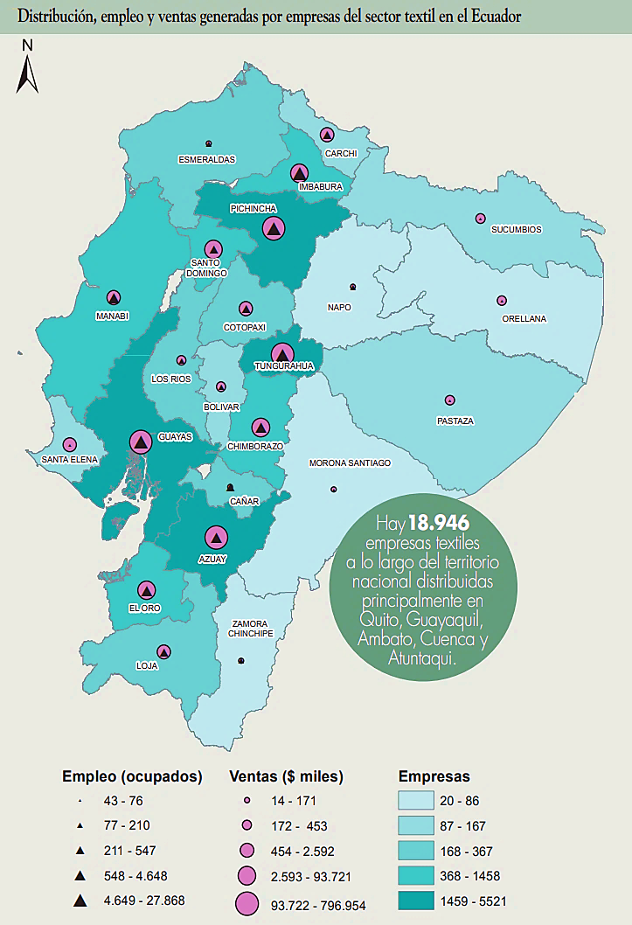
Distribución empleo y ventas generadas por empresas

Slide 6
SECTOR TEXTIL QUITO
Finales siglo XVI
1908
1920 - 1940
ÉPOCA COLONIAL
TRANSFORMACIÓN
EXPANSIÓN
Lana de oveja
Llegada del ferrocaril
- 3.000 trabajadores
- Ibarra-Cuenca
- 90% empresas textiles
REAL AUDIENCIA DE QUITO
EVENTOS OCURRIDOS
Creación de sindicatos
Restricción de importaciones
Siglo XX
1911-1919

Slide 7
SECTOR TEXTIL AMBATO
La provincia de Tungurahua cuenta con 11 Asociaciones; 105 empresas.
(Instituto de Economía Popular y Solidaria, 2016)
Desarrollo actividades de la producción textil.
Cámara de Comercio, Industria y Agricultura.
INICIOS
DATOS
1928
CLASIFICACIÓN
PRODUCCIÓN
78 Ambato
20 Pelileo - 1 Mocha
4 Pillaro - 1 Baños
1 Quero
Más desarrollada de la región y muy importante.

Slide 8
OBJETIVOS
Objetivos Específicos
Describir el desarrollo productivo de las empresas del sector textil de los cantones Quito y Ambato.
Objetivo General
Analizar la motivación del talento humano de las empresas del sector textil de los cantones Quito y Ambato.
Determinar la relación entre el desarrollo productivo y la motivación del talento humano.
Analizar el desarrollo productivo de las empresas textiles de los cantones Quito y Ambato y su relación a la motivación del talento humano durante el 2018.
Proponer a las empresas textiles una guía con puntos claves motivacionales que ayuden al desempeño de los trabajadores.

Slide 9
HIPÓTESIS
H_{i}:Hipótesis Alternativa
H₀:Hipótesis Nula
La motivación del talento humano influye en el desarrollo productivo de las empresas del sector textil de los Cantones Quito y Ambato.
La motivación del talento humano no influye en el desarrollo productivo de las empresas del sector textil de los Cantones Quito y Ambato.

Slide 10
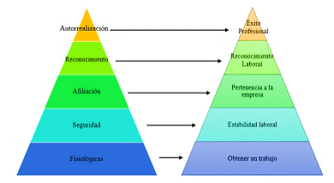
MARCO TEÓRICO
1954
1959
1989
TEORÍAS DE
CONTENIDO
TEORÍA DE MASLOW
IDEA FUNDAMENTAL
Cuando
los ejecutivos lo
ven necesario
IDEA FUNDAMENTAL
Empresas más productivas – Tecnología y
Motivación
IDEA FUNDAMENTAL
Instrumentalidad,
Expectativa
Valencia
TEORÍA BIFACTORIAL DE HERZBERG
TEORÍA DE MCCLELLAND
1952
L - LX
1964
IDEA FUNDAMENTAL
Las necesidades
están
jerarquizadas
IDEA FUNDAMENTAL
Factores
motivadores e higiénicos
TEORÍA DE
LA MODERNIZACIÓN
IDEA FUNDAMENTAL
Las necesidades sociales
motivan
TEORÍA DE LAS EXPECTATIVAS DE VROOM
TEORÍAS DE
PROCESO
MODELO DE MOTIVACIÓN SIMPLISTA

Slide 11
TEORÍA DE LAS EXPECTATIVAS DE VROOM
DIMENSIONES
Nivel de deseo de una persona por alcanzar una meta u objetivo
Probabilidad de que alguna acción nos lleve al resultado deseado.
Probabilidad en el que el desempeño de como resultado alguna recompensa.
Valencia
Expectativa
Instrumentalidad
Los individuos se sienten motivados a realizar algo,
si ese “algo” representa como resultado del esfuerzo algún valor.
DESARROLLO
PRODUCTIVO
MOTIVACIÓN

Slide 12
MARCO REFERENCIAL
Motivación y desarrollo productivo
Motivación
En el cantón Pelileo han existido cambios en la forma de pago de los sueldos de los trabajadores, así como un incremento en el desarrollo de su producción, siendo la motivación laboral unos de los factores primordiales que ayudan a .
Existen combinaciones motivacionales específicas para cada variable y no existen individuos que carezcan de algún tipo de motivación (poder, logro, afiliación - intimidad, progreso - crecimiento), es decir que los tipos de motivación están presentes en los sujetos.
Díaz Olaya, Díaz Mercado, & Morales Cepeda, Motivación y satisfacción laboral en trabajadores de empresas formales de la ciudad de Bogotá, (2014).
Ruiz , Productividad en el Sector Textil del Cantón Pelileo ,(2017)

Slide 13
MARCO CONCEPTUAL
TALENTO
TALENTO
HUMANO
TRABAJADOR
“… una aptitud, la capacidad para desempeñar algo”. Cuyo término es utilizado para dar significado a los dotes intelectuales que un individuo posee y lo expresa en su trabajo
(Alles, 2006)
Recurso fundamental para una empresa, puesto que afirma que, en lugar de invertir directamente en los productos y servicios, están invirtiendo en las personas que los conocen y saben cómo crearlos, desarrollarlos, producirlos y mejorarlos.
(Chiavenato, 2011, págs. 34-36).
Es considerado como aquel individuo con edad legal capaz de desempeñar cualquiera actividad laboral determinada para otra persona, empresa o institución a cambio de una remuneración.
(Quintero, Panesso Villada, & Guauque Portela, 2015)

Slide 14
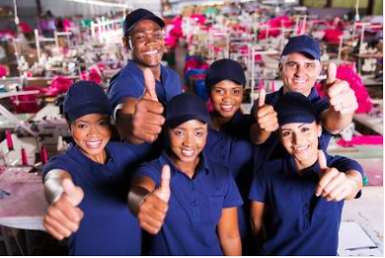
MOTIVACIÓN
Motivación
Extrínseca
La motivación se refiere al esfuerzo que un individuo realiza con el fin de llegar a una meta. En las organizaciones la motivación en los trabajadores supone gran relevancia puesto la ausencia de esta tuvo como consecuencia la disminución en la productividad
(García Sanz, 2012).
Motivación
Intrínseca
Se origina en las recompensas que pueden darse dentro o fuera de la organización.
(García-Allen, 2016).
Se refiere a las situaciones que experimenta la persona y que le brindan satisfacción al hacer su trabajo .
(Rovira, 2014).
Un trabajador
que está satisfecho
en la empresa con su puesto
de trabajo es un 12% más productivo y un
31% más eficiente
(Edenred, 2017).

Slide 15
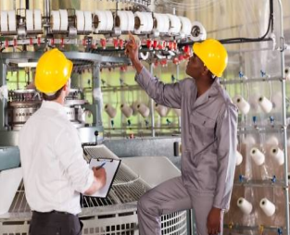
DESARROLLO PRODUCTIVO
Productividad
de las empresas
Factores
Influyentes
Se conoce como productividad a la eficiencia con la que los insumos son transformados en productos,
Enfocándonos en el área textil, es la capacidad con la que el talento humano apoyado con los insumos (lana, algodón, seda y el poliéster) los trasforman en productos terminados, satisfaciendo de tal manera el deseo de alcanzar una meta.
(Chiavenato, 2011, págs. 34-36).
Líder en el área
Capacitación y entrenamiento
Conocimientos técnicos y experiencia.
Salario emocional
Políticas de motivación
Clima organizacional
Tecnología
Hace referencia a iniciativas dirigidas a potenciar el tejido industrial, cuya producción responda a las necesidades sociales, económicas y de creación de empleo de la zona; incrementando su competitividad económica (Vásquez, 2013).

Slide 16
METODOLOGÍA
Enfoque de la Investigación:
Cuantitativo
Diseño de la Investigación:
No Experimental
Fuentes de Información:
Primarias
Secundarias
Alcance de la Investigación:
Correlacional

Slide 17
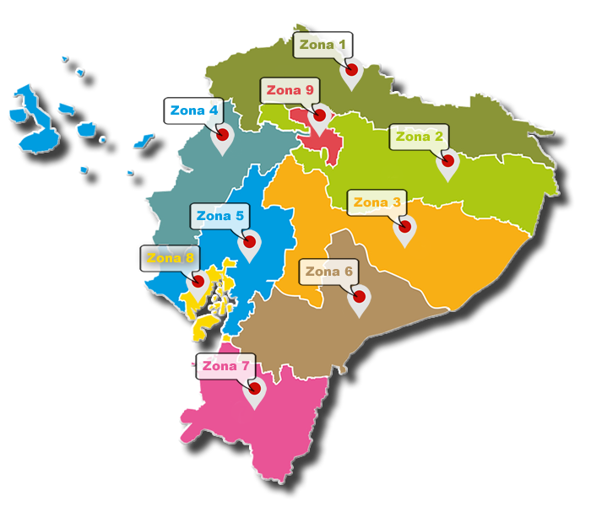
POBLACIÓN OBJETO DE ESTUDIO
Clasificación Industrial Internacional Uniforme
(CIIU)
Clasificación Industrial Internacional Uniforme
(CIIU)
CIIU - C13
Fabricación de otros productos textiles
CIIU - C14.1
Fabricación de prendas de vestir, excepto prendas de piel.
CIIU - C13
Fabricación de otros productos textiles
CIIU - C14.1
Fabricación de prendas de vestir, excepto prendas de piel.
1
Quito
39
281
1
Quito
1941
7185
2
Ambato
11
130
2
Ambato
107
1541
Número por empresas, INEC (2017)
Número por trabajadores, INEC (2017)
TOTAL: 461 EMPRESAS
TOTAL: 10774 TRABAJADORES

Slide 18
CIIU - C13 CIIU - C14.1
Conglomerado 1 Conglomerado 2
$$n=\frac{N∗Z^{2}∗p∗q}{e^{2}∗\left(N−1\right)+Z^{2}∗p∗q}$$
1
Quito
1941
7185
2
Ambato
107
1541
e: 0,05
α = $0.05→$1,96
p = q = 0,5. Proporción de éxito y fracaso
TOTAL
2048
8726
POBLACIÓN: 10774 TRABAJADORES
QUITO
$$C1=\frac{1941}{2048}=0.94$$
$$C2=\frac{7185}{8726}=0.8234$$
MUESTRA: 740 TRABAJADORES
AMBATO
$$C1=\frac{107}{2048}=0.052$$
$$C2=\frac{1541}{8726}=0.1766$$

Slide 19
CIIU - C13
Fabricación de otros productos textiles
$$\frac{2048}{10774}=0.1900$$
CIIU - C14.1: Fabricación de prendas de vestir, excepto prendas de piel.
$$\frac{8726}{10774}=0.8099$$
Peso muestral:
0,1900 x 0,94 = 0,1786
0,1786 x 740 = $132,16 ≅132$
Peso muestral:
0,8099 x 0,8234 = 0,6668
0,6668 x 740 = $493, 432≅493$
QUITO
QUITO
Peso muestral:
0,1900 x 0,052 = 0,0098
0,0098 x 740 = $7,252 ≅7$
Peso muestral:
0,8099 x 0,1766 = 0,1430
0,1430 x 740 = $105,82 ≅106$
AMBATO
AMBATO
QUITO: 625 Cuestionarios
AMBATO: 113 Cuestionarios

Slide 20
INSTRUMENTO DE INVESTIGACIÓN
OPCIONES DE RESPUESTA
Dimensiones | Concepto | N° preguntas
 | Datos Sociodemográficos | 4
 | Información general | 3
Valencia | Deseo de superación | 1
 | Sensación de avance | 3
Expectativa | Esfuerzo | 3
 | Remuneración | 2
 | Equidad | 2
Instrumentalidad | Reconocimiento | 2
 | Recompensa | 1
 | Beneficios | 3
 | Condiciones Laborales | 3
 | Productividad Elevada | 4
1
Escala de Likert
2
Dicotómicas
3
Selección Múltiple

Slide 21
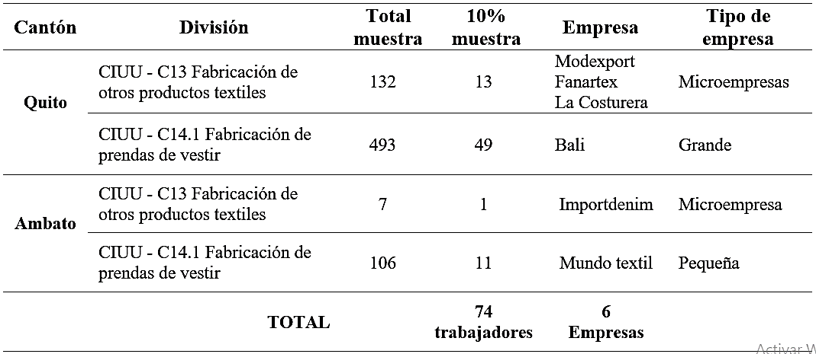
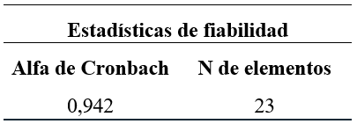
Muy baja Baja Moderada Buena Alta
VALIDACIÓN DEL INSTRUMENTO
Validación
Alfa de Cronbach - Empleadores
6 EXPERTOS
4 CRITERIOS: Representatividad, comprensión, interpretación y coherencia
Prueba Piloto
Alfa de Cronbach - Trabajadores

Slide 22
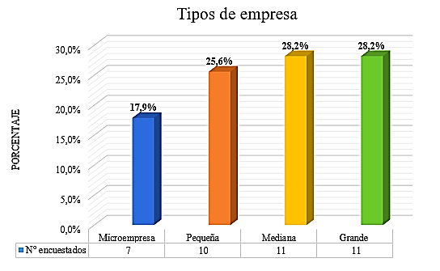
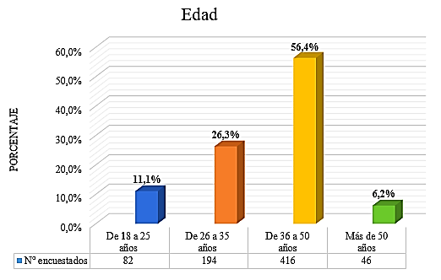
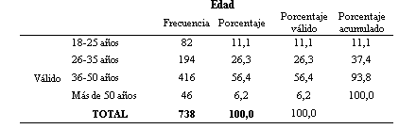
RESULTADOS
Mel ea nonumy nonumes recusabo. His no errem zril, saperet perfecto signiferumque nam ei.
TIPO DE EMPRESAS
30,1%
MASCULINO
GÉNERO
FEMENINO
69,9%
EDAD

Slide 23
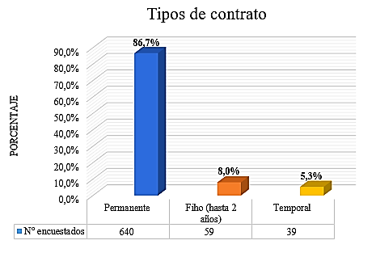
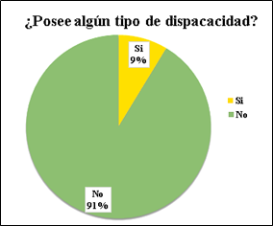
TIPO DE CONTRATO
DISCAPACIDAD

Slide 24
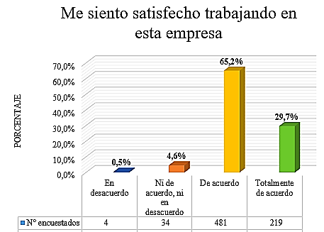
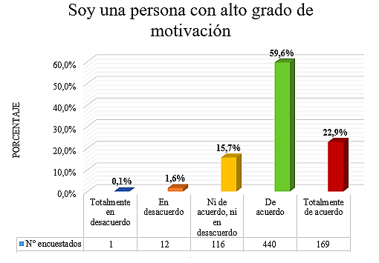
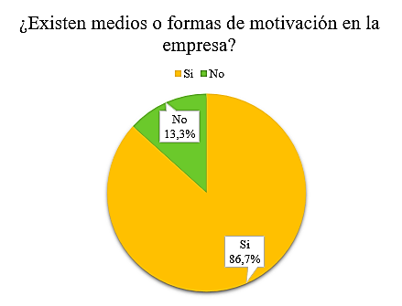
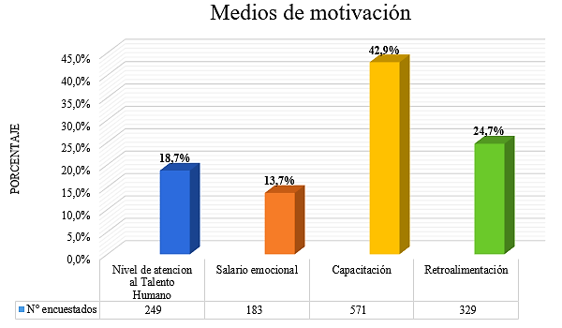
ANÁLISIS UNIVARIADO - TRABAJADORES
P5 .- 65,2 %
P6 .- 59,6%
P7 .- 86,7%

Slide 25
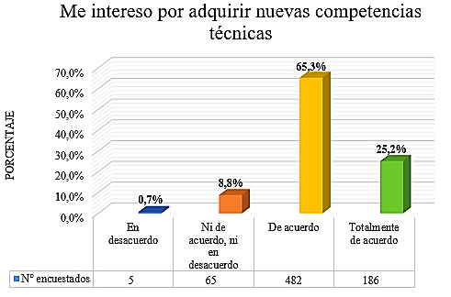
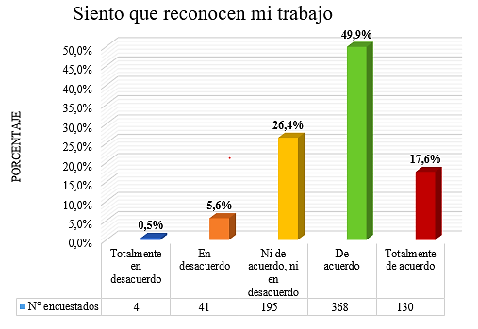
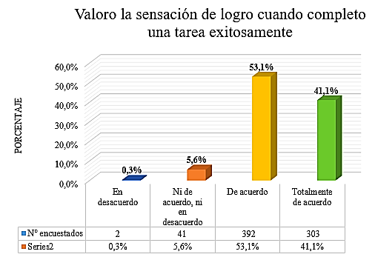
ANÁLISIS UNIVARIADO - TRABAJADORES
P8 .- 65,3 %
P9 .- 49,9%
P11 .- 53,1%

Slide 26
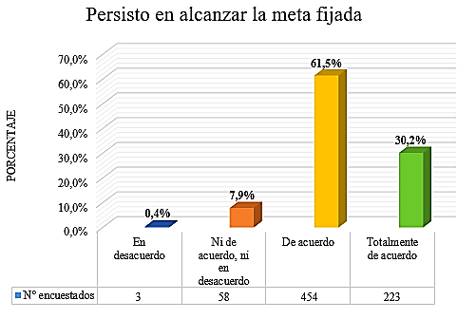
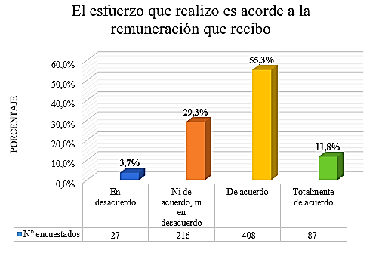
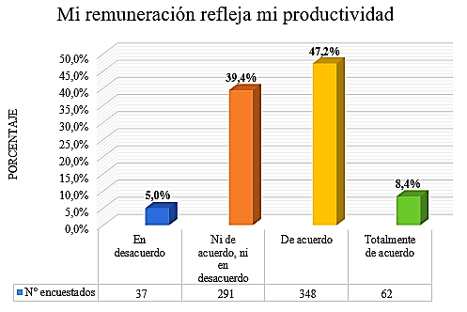
ANÁLISIS UNIVARIADO - TRABAJADORES
P13 .- 61,5%
P14 .- 55,3%
P15 .- 47,2%

Slide 27
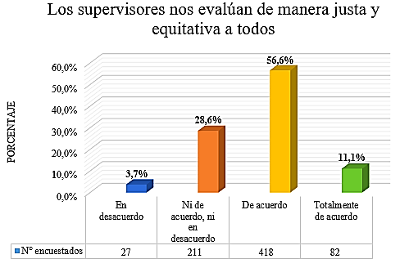
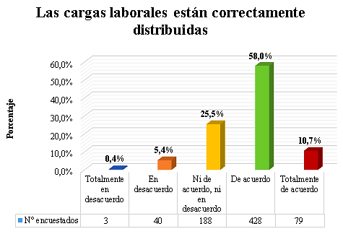
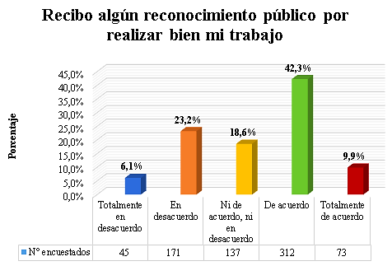
ANÁLISIS UNIVARIADO - TRABAJADORES
P17 .- 56,6%
P18 .- 58,0%
P19 .- 42,3%

Slide 28
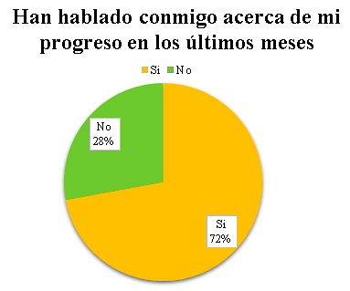
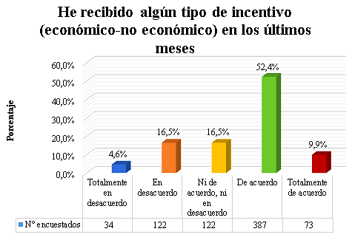
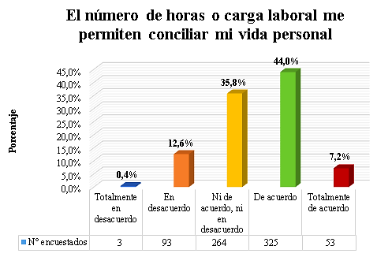
ANÁLISIS UNIVARIADO - TRABAJADORES
P20 .- 72,1%
P21 .- 52,4%
P22 .- 44,0%

Slide 29
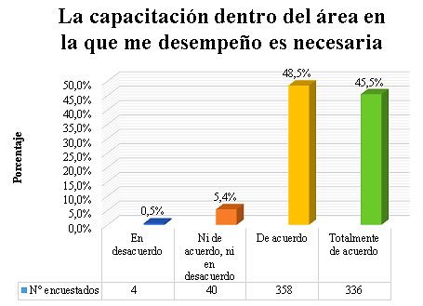
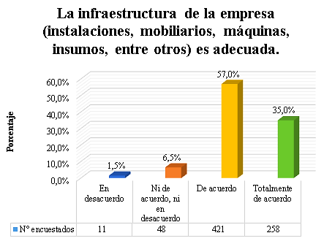
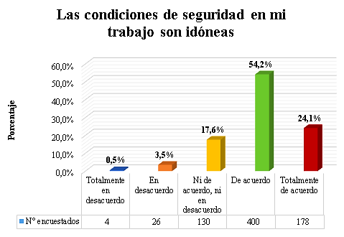
ANÁLISIS UNIVARIADO - TRABAJADORES
P24 .- 48,5 %
P25 .- 57,0%
P26.- 54,2%

Slide 30
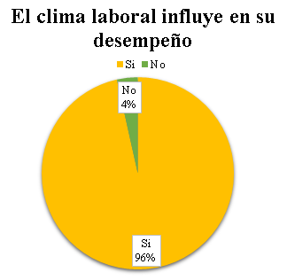
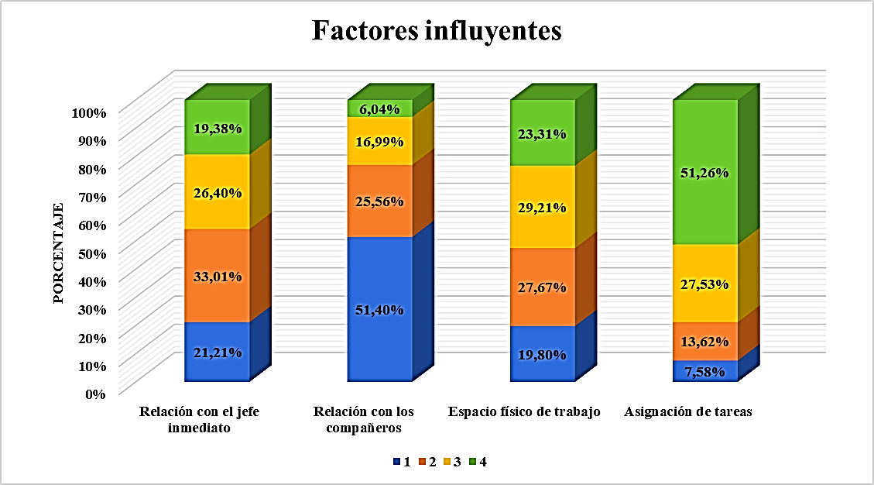
P27 .- 96 %
SI

Slide 31
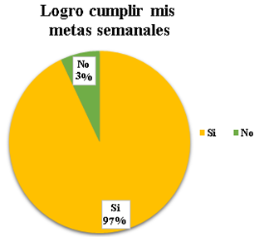
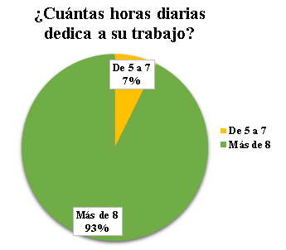
ANÁLISIS UNIVARIADO - TRABAJADORES
P28 .- 93 %
P29 .- 97%

Slide 32
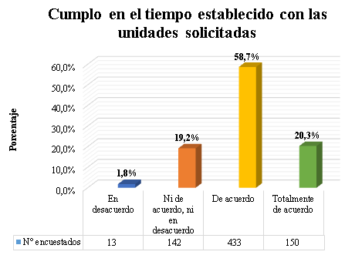
ANÁLISIS UNIVARIADO - TRABAJADORES
P30 .- 58,7 %

Slide 33
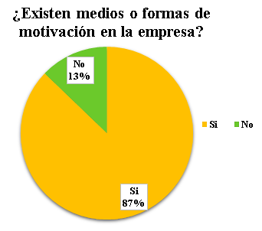
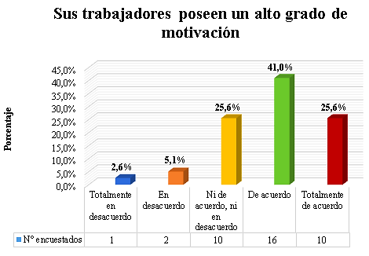
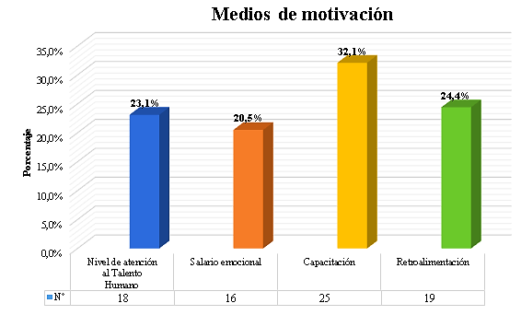
ANÁLISIS UNIVARIADO – EMPLEADORES
P 4.- 87%
P 3.- 41,0%

Slide 34
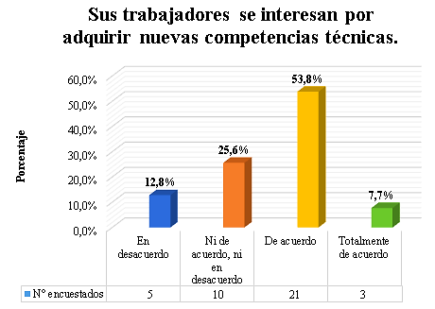
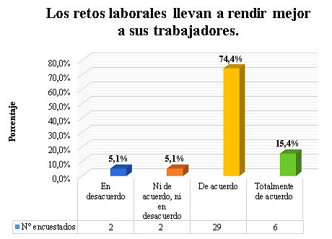
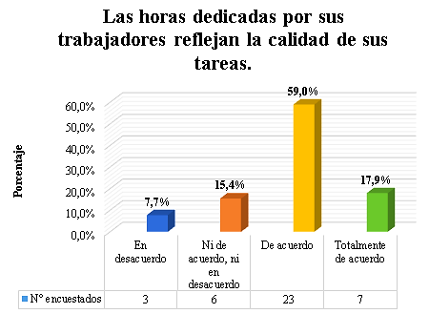
ANÁLISIS UNIVARIADO – EMPLEADORES
P5 .- 53,8%
P7 .- 74,4%
P8 .- 59%

Slide 35
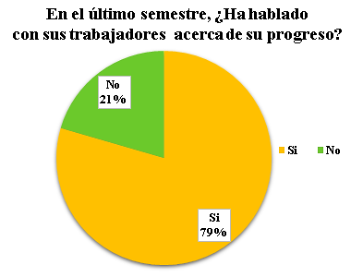
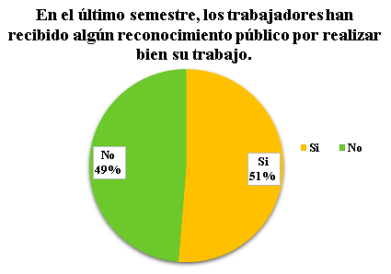
ANÁLISIS UNIVARIADO – EMPLEADORES
P13 .- 51%
P14 .- 79%

Slide 36
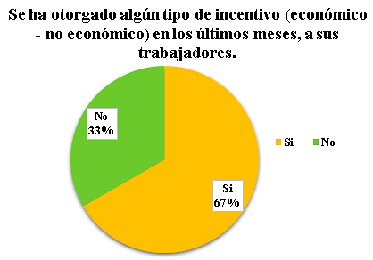
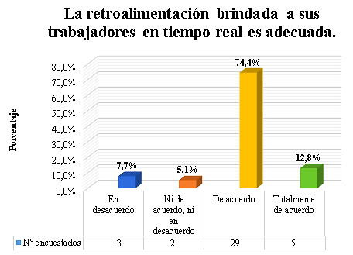
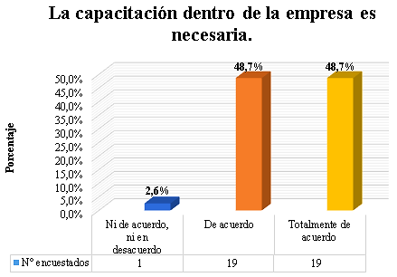
ANÁLISIS UNIVARIADO – EMPLEADORES
P15 .- 76,7%
P18 .- 74,4%
P19 .- 48,7%

Slide 37
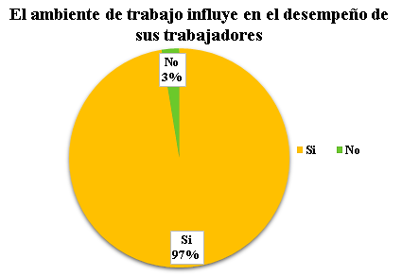
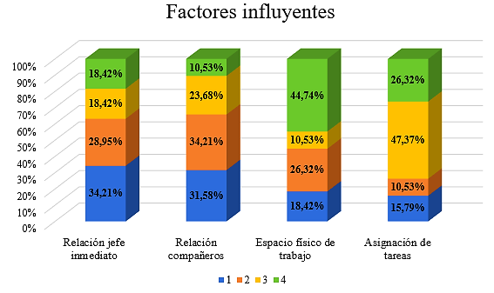
P22 .- 97 %

Slide 38
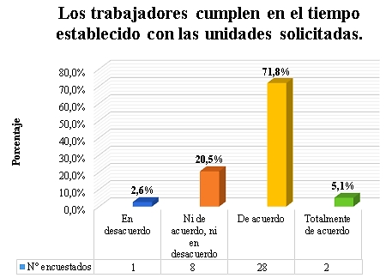
ANÁLISIS UNIVARIADO – EMPLEADORES
P23 .- 92%
P24 .- 71,8%
P25 .- 61 %
15
24

Slide 39
P26 .- 48,7%
30% → 4 empresas
50% - 70% → 5 empresas

Slide 40
ANÁLISIS BIVARIADO
Tablas Cruzadas
36 a 50 años
👩
39,7%
MUJERES
👨
16,7%
HOMBRES

Slide 41
Tablas Cruzadas - Trabajadores
Pregunta 1 y 5
36 a 50 años
MÁS SATISFECHOS
Comprometidos
con la empresa
Responsabilidad con el desarrollo
y ejecución
Tareas

Slide 42
Tablas Cruzadas - Trabajadores
Pregunta 6 y 7
52,6% de los trabajadores
UN ALTO GRADO DE MOTIVACIÓN
Existencia
Medios de motivación
Capacitación
Desarrollo de sus habilidades y
sobresaliente desenvolvimiento en
sus tareas

Slide 43
Tablas Cruzadas - Empleadores
Pregunta 1 y 26
Medianas y Grandes
17,9% y 20,5%
- - - - - - -
15,4% Pequeñas
🔨
Microempresas
10,3%.

Slide 44
Tablas Cruzadas - Empleadores
Pregunta 1 y 20
MEDIANAS
17,9%
Distribuidas
por cada línea o área
Máquinas y mobiliarios
en buen estado
$$poseen suficientes insumos$$
Notes:
No Slide Master

Slide 45
Tablas Cruzadas - Empleadores
Pregunta 16 y 23
Desempeño vs
Incentivos otorgados
64,1%
Notes:
No Slide Master

Slide 46
Tablas Cruzadas - Empleadores
Pregunta 5 y 19
Consideran oportuna la
capacitación con un 33,3%
Existir interés de parte
de sus trabajadores
Capacitación
Notes:
No Slide Master

Slide 47
CORRELACIONES
Coeficientes de correlación
MOTIVACIÓN - DESARROLLO PRODUCTIVO
1
Correlación positiva media
0,588

Slide 48
CHI CUADRADO
Pregunta 6: En mi entorno laboral, soy una persona con alto grado de motivación (grado de motivación)
Pregunta 13: Persisto en alcanzar la meta fijada (metas/desarrollo productivo).
H_{o}: No existe relación entre variables
H_{i}: Existe relación entre variables
Grados de libertad
$$gl=\left(r−1\right)\left(k−1\right)$$
$$gl=\left(5−1\right)\left(4−1\right)$$
$$gl=\left(4\right)\left(3\right)$$
$$gl=12$$
Nivel de significancia
Se considera un nivel de significancia de α=0,05

Slide 49
CHI CUADRADO
REGLA DE DECISIÓN
$$Si x^{2}>21,0261, se rechaza la hipótesis nula y se acepta la hipótesis alternativa$$
$$Si x^{2}≤21,0261, se acepta la hipótesis nula y se rechaza la hipótesis alternativa$$

Slide 50
PROPUESTA
23,2%
Motivación – Incremento u.
12,8%
NO hacen uso de los medios
de motivación
Insatisfacción del trabajador
Inconsistencia en la ejecución tareas
Desarrollo productivo
18,7 % Capacitación
Medio de motivación
Notes:
Tabla 72, generando que el 23,2% de los trabajadores están de acuerdo en la afirmación de poseer un alto grado de motivación en su entorno laboral, es decir están comprometido con las labores que desempeñan en la empresa lo que conlleva a que cumplan a tiempo con la producción que la empresa requiere

Slide 51
TEMA
Guía para desarrollar la motivación y la productividad laboral en la mano de obra de las empresas del sector textil de los cantones Quito y Ambato.
OBJETIVO GENERAL
Diseñar una guía para al desarrollo de la motivación y productividad laboral en los trabajadores que ayude cumplir las metas organizacionales.
OBJETIVOS ESPECÍFICOS
Proponer estrategias de motivación que permita mejorar las condiciones laborales actuales para beneficio de ambas partes.
Contribuir a la mejora del clima organizacional en el que se encuentra la mano de obra.
Ayudar a las empresas textiles a motivar a su mano de obra para que la misma se encuentre apta para el desempeño de su trabajo.

Slide 54
SALUD OCUPACIONAL
- Promover la alimentación
- Colocar cestos de frutas en lugares específicos.
- Realizar chequeos médicos
RELACIONES LABORALES
- Considerar al equipo de trabajo en la toma de decisiones.
- Realizar reuniones con cada líder de línea o área de producción
ASIGNACIÓN DE TAREAS
- Establecer los puestos adecuados
- Capacitar al personal
- Manuales por cada linea o área de producción
GUÍA PARA DESARROLLAR LA MOTIVACIÓN Y LA PRODUCTIVIDAD LABORAL

Slide 55
INFRAESTRUCTURA
- Iluminación adecuada.
- Una silla cómoda.
- Insumos en buen estado.
- Aire acondicionado
RECONOCIMIENTO
- Felicitar a los trabajadores
- Dar palmaditas en el hombro.
- Halagar lo que está bien hecho.
- Tiempo libre (3 min. de descanso)
FLEXIBILIDAD
- Otorgar un día libre a la semana por los logros obtenidos
- Convivencia dentro de la empresa
EQUILIBRAR SU VIDA PERSONAL Y LABORAL
GUÍA PARA DESARROLLAR LA MOTIVACIÓN Y LA PRODUCTIVIDAD LABORAL

Slide 56
TECNOLOGÍA
- Proporcionar maquinaria adecuada y moderna
- Trabajadores cómodos en su entorno
BENEFICIOS
- Bonos al trabajador del mes.
- Compensaciones por desempeño
- Seguro médico
ELEMENTOS TANGIBLES
GUÍA PARA DESARROLLAR LA MOTIVACIÓN Y LA PRODUCTIVIDAD LABORAL

Slide 57
CONCLUSIONES
TALENTO HUMANO
PARTICIPACIÓN - GÉNERO
MEDIOS DE MOTIVACIÓN
La industria textil ve como activo valioso al ser humano, misma que potencia su desarrollo y el de la empresa.
La mayor concentración en la industria son mujeres (69,9%), sin embargo los hombres también tienen una importante participación laboral del 30,1% .
La mayoría de las empresas aplica medios de motivación con el fin de que su mano de obra se desarrolle de forma integral y favorezca al crecimiento del sector.
M.O DISCAPACITADA
RECOMPENSAS
HIPÓTESIS
Las industria textiles cumplen con lo establecido en el Art. 42 numeral 33 del Código del Trabajo, contando en su nómina con el 4% del personal discapacitado.
La mayoría de los trabajadores está “de acuerdo” en que la recompensa monetaria es adecuada y proporcional a las actividades desempeñadas por los mismos
Se comprobó que la motivación es un factor relevante para el desarrollo productivo de las empresas textiles.

Slide 58
FUTURAS INVESTIGACIONES
“Análisis y diseño de la distribución física de microempresas textiles del DMQ: Caso aplicativo.”
Infraestructura
“Analizar el grado de motivación del personal discapacitado de las empresas del sector textil del DMQ”
Motivación
FALTA
FALTA
FALTA
FALTA

